Slide 1

Návrh a optimalizace vtokového systému tlakové licí formy s využitím CAD systému a simulačního programu
Jiří Kraffer
Vysoká škola technická a ekonomická v Českých Budějovích
Vedoucí práce: Ing. Ján Majerník, Ph.D.

Slide 2
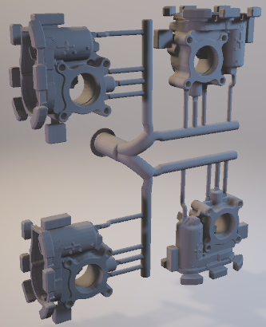
ÚVOD

Slide 3
CÍL PRÁCE
Cílem práce je numerické navržení vtokového systému tlakové licí formy a jeho optimalizace na základě simulace ve zvoleném simulačním programu.

Slide 4
TECHNOLOGIE TLAKOVÉHO LITÍ
Hlavní výhody:
možnost výroby odlitků v úzkých tolerančních mezích
velké množství odlitků vyrobených z jedné formy
možnost výroby tenkostěnných a tvarově složitých odlitků
malá produkce odpadu, což má za následek nižší náklady na vstupní materiál
hladký povrch odlitků

Slide 5
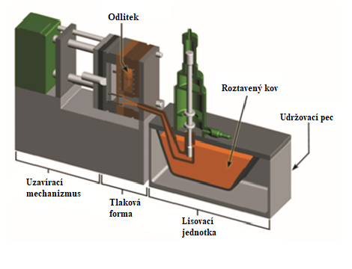
STROJE PRO LITÍ KOVŮ POD TLAKEM
Licí stroj s teplou komorou

Slide 6
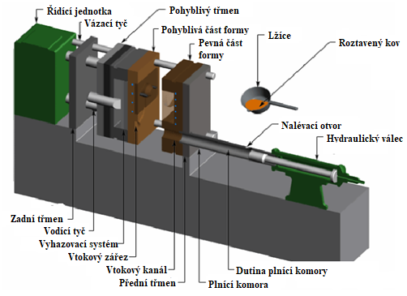
STROJE PRO LITÍ KOVŮ POD TLAKEM
Licí stroj se studenou horizontální komorou

Slide 7
HLAVNÍ TECHNOLOGICKÉ PARAMETRY
Teplotní parametry procesu lití
(Teplota plnící komory, teplota roztavené slitiny, teplota formy)
Parametry lisovacího systému
(Lisovací rychlost v plnící komoře, měrný tlak, čas plnění dutiny formy)
Parametry vyplývající z vlastností taveniny
(Sklon k naplynění, sklon ke tvorbě sraženin)

Slide 8
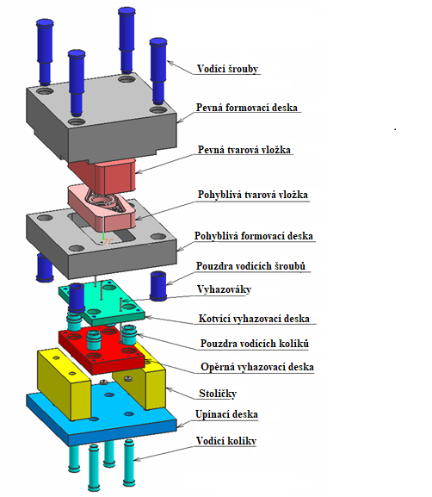
FORMY PRO LITÍ KOVŮ POD TLAKEM

Slide 9
ZÁKLADNÍ TEZE
Navrhnutí možnosti řešení vtokového systému pro konkrétní typ tlakového odlitku
Analyticky vypočítat a navrhnout rozměry jednotlivých částí vtokového systému
Na základě výpočtů tento vtokový systém vymodelovat pomocí PC softvéru
U navrženého modelu simulovat proces plnění dutiny formy pomocí simulačního programu
Dle výsledků ze simulace navrhnout vhodnou optimalizaci vtokového systému

Slide 10
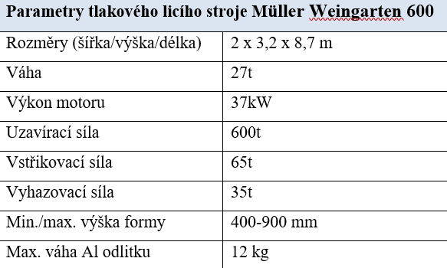
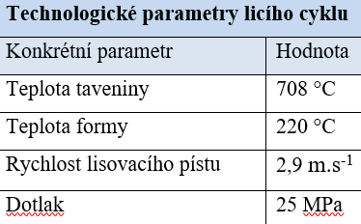
METODIKA EXPERIMENTU A ZKOUŠENÝ MATERIÁL

Slide 11
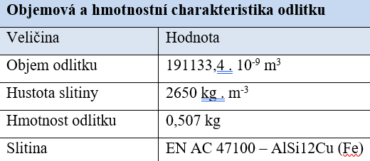
ANALYTICKÝ NÁVRH VTOKOVÉHO SYSTÉMU
Při výpočtu samotných rozměrů a návrhu vtoků bylo postupováno dle československé státní normy „Tlakové licí formy, zásady pro navrhování“ ČSN 22 8601.

Slide 12



VÝPOČET VLASTNÍCH ROZMĚRŮ
Čas plnění dutiny formy:
Rychlost ve vtokovém zářezu:
Plocha vtokového zářezu:

Slide 13
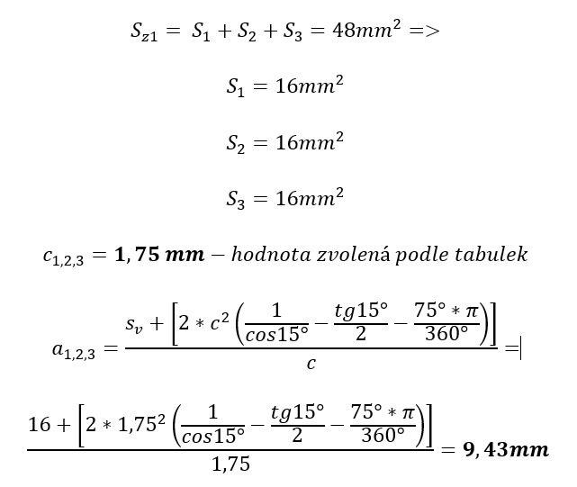
VÝPOČET VLASTNÍCH ROZMĚRŮ
Výpočet délek a výšek vtokových zářezů: 1, 2 a 3

Slide 14
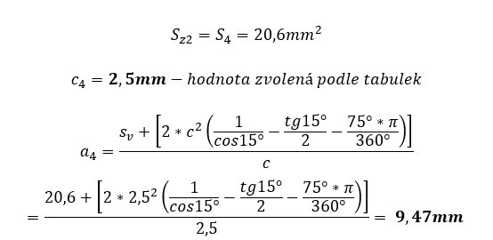
VÝPOČET VLASTNÍCH ROZMĚRŮ
Výpočet délky a výšky vtokového zářezu: 4

Slide 15
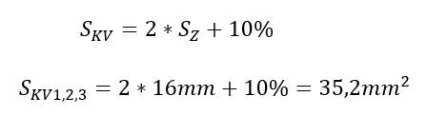



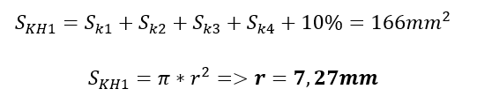
VÝPOČET VLASTNÍCH ROZMĚRŮ
Výpočet ploch vtokových kanálů
Plocha vedlejšího kanálu:
Plocha kanálu společného pro vedlejší kanály (KH1):

Slide 16
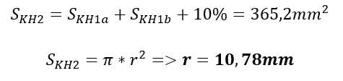
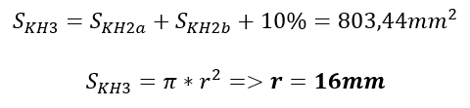
VÝPOČET VLASTNÍCH ROZMĚRŮ
Výpočet ploch vtokových kanálů
Plocha kanálu KH2:
Plocha kanálu KH3 vedoucího od tablety:

Slide 17
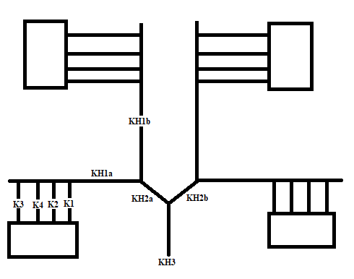
VÝPOČET VLASTNÍCH ROZMĚRŮ

Slide 18
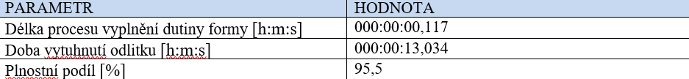
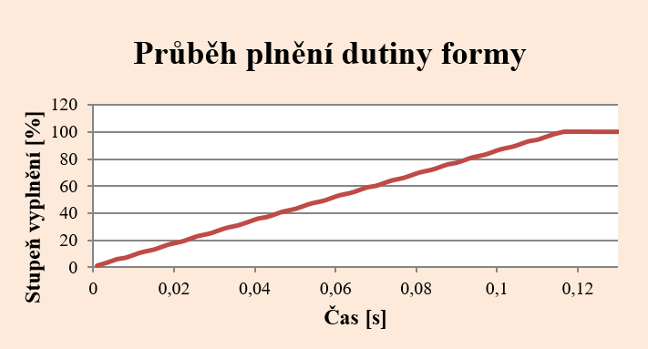
Simulační zkouška navržené vtokové soustavy

Slide 19
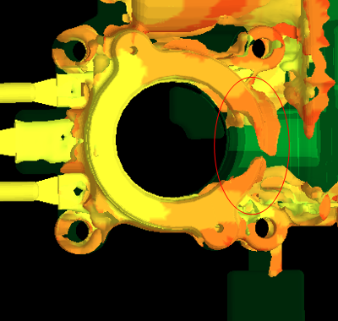
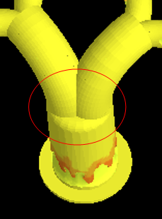
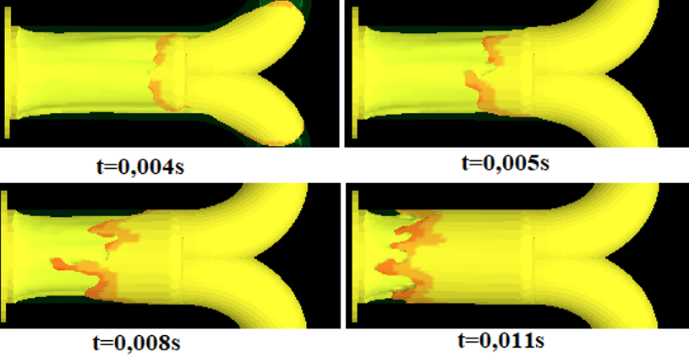
Simulační zkouška navržené vtokové soustavy
Kritické oblasti:

Slide 20
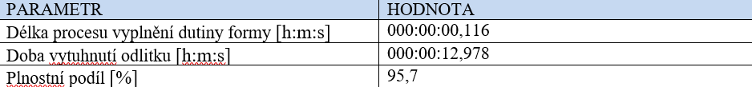
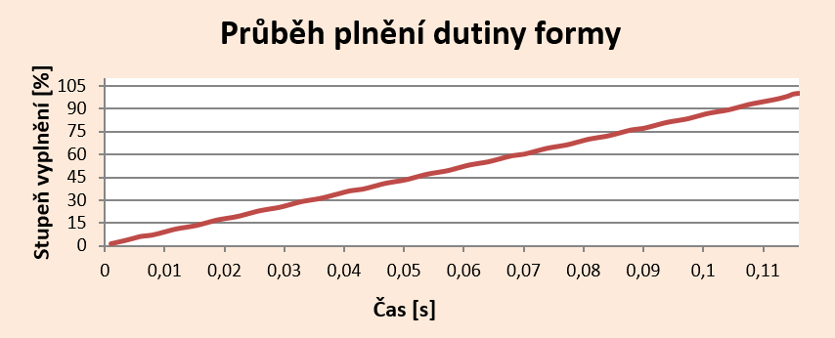
Simulační zkouška zoptimalizované vtokové soustavy

Slide 21
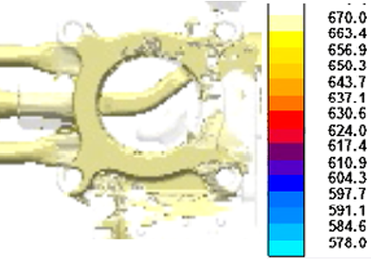
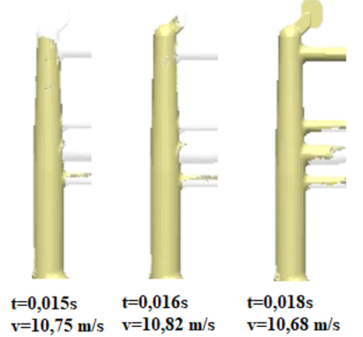
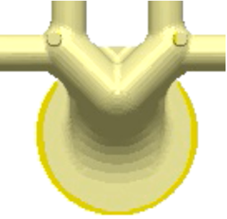
Simulační zkouška zoptimalizované vtokové soustavy
Zoptimalizovaná místa:

Slide 22
ZÁVĚR
Vtokový systém musí být navržen tak, aby proudění v něm bylo co nejvíce plynulé a byla zajištěna dostatečná rychlost proudění.
Klíčový význam pro rovnoměrné plnění všech částí formy taveninou má správné rozmístění vtokových zářezů.
Správný návrh vtokového systému je společně s vhodným nastavením technologických parametrů lití klíčový pro získání kvalitních odlitků.

Slide 23
Děkuji za pozornost ☺

